Slide 1



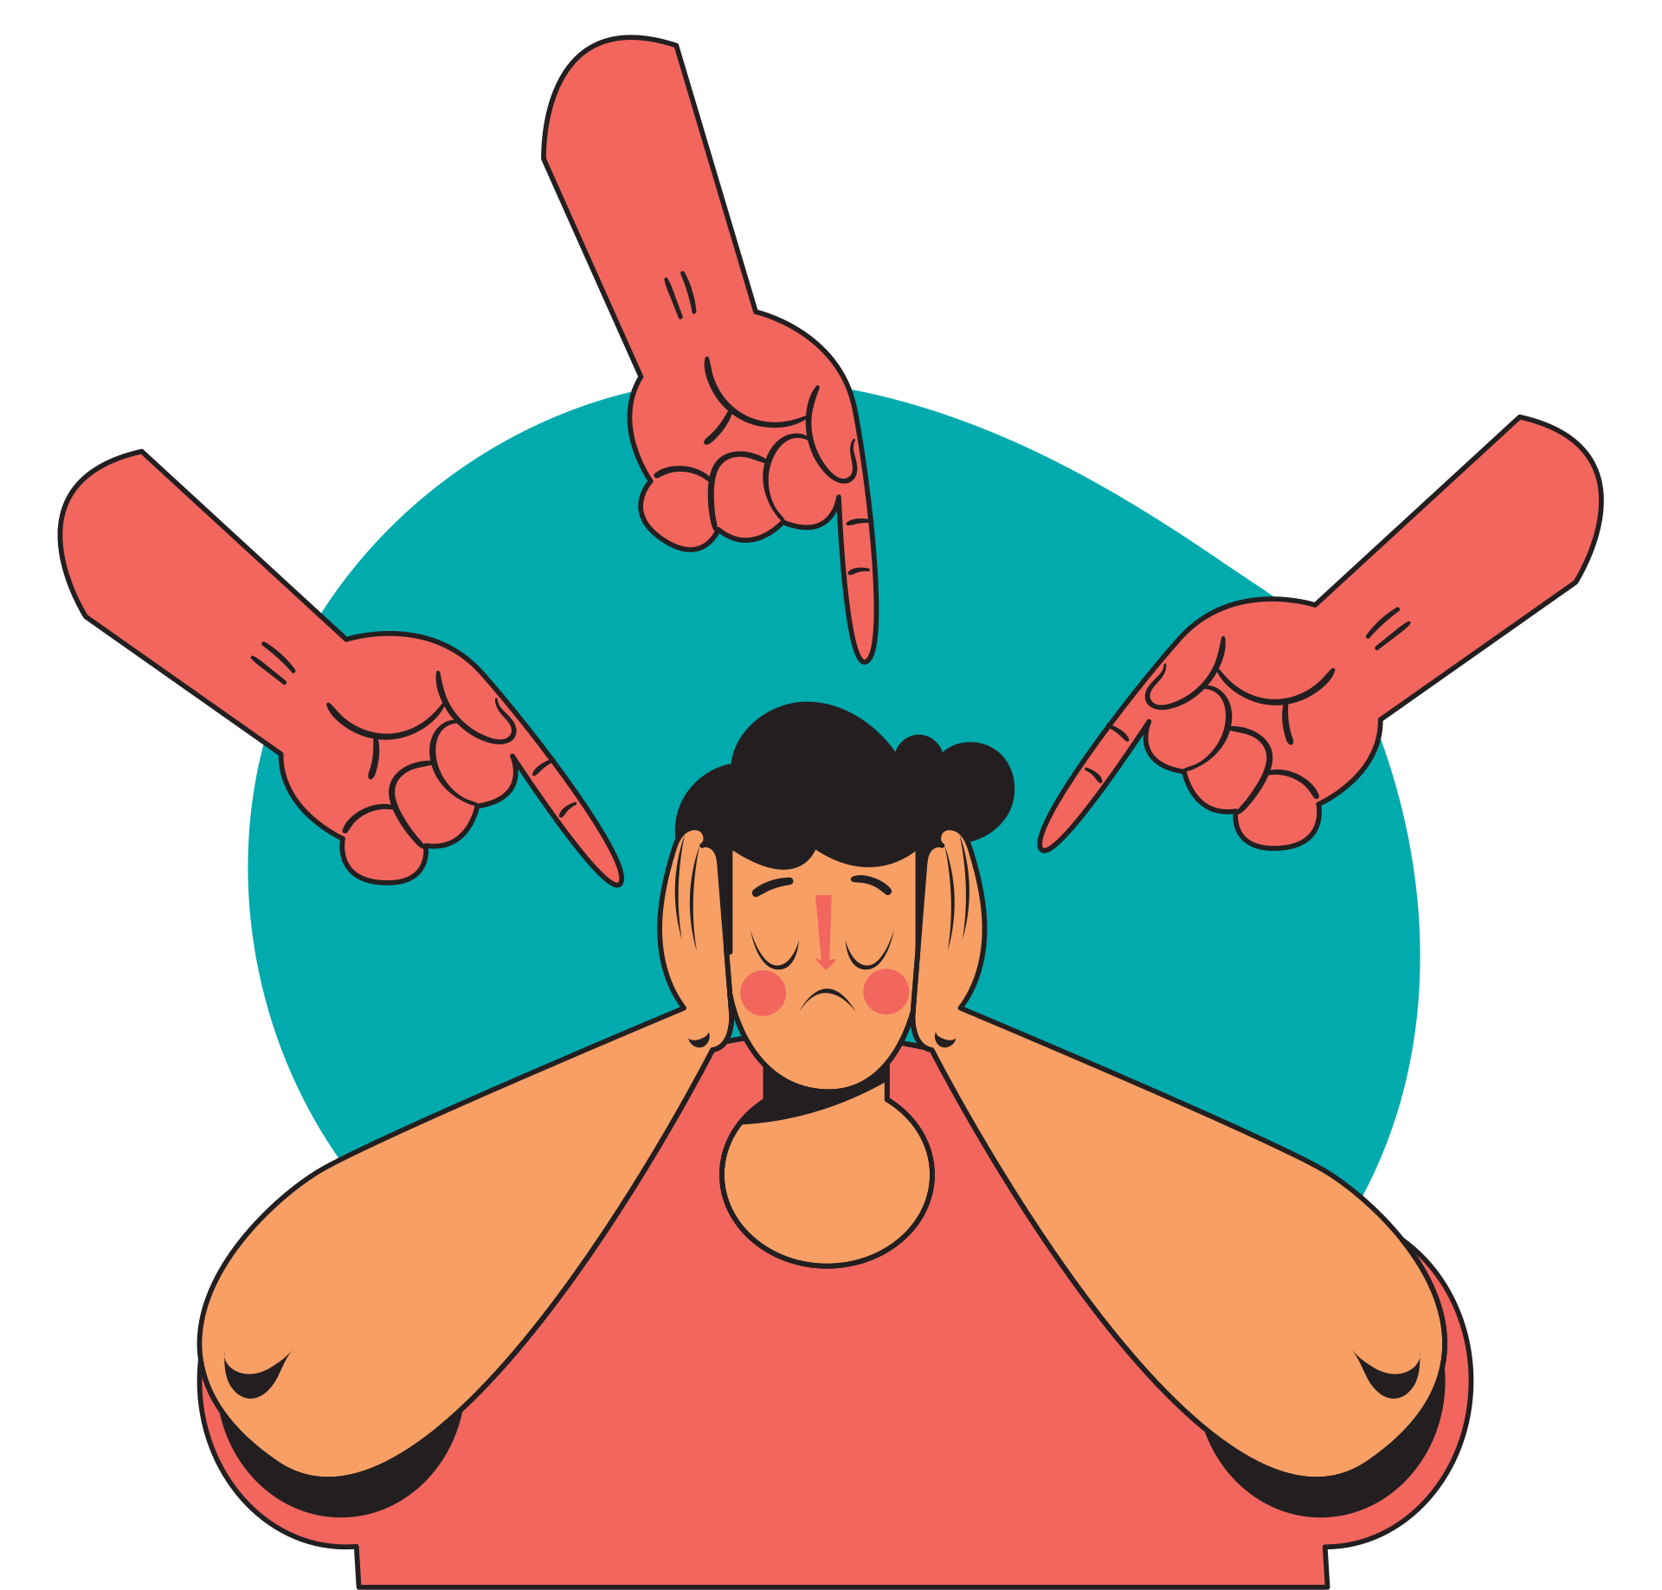
HAK ANAK DAN PERLINDUNGAN DARI KEKERASAN SEKSUAL:
MENGENAL DIRI, MENJAGA DIRI
Vidya Devia Ardania

Slide 2




PUBERTAS
Pubertas adalah masa perubahan dari anak-anak menjadi remaja. Pada masa ini, tubuh kita mulai berkembang menjadi seperti orang dewasa. Setiap anak akan mengalaminya, tapi waktunya bisa berbeda-beda. Itu hal yang wajar dan alami.
Perubahan Fisik
Pada anak laki-laki: suara menjadi lebih berat, mulai tumbuh jakun, tumbuh rambut halus di beberapa bagian tubuh, dan tubuh semakin berotot.
Pada anak perempuan: mulai mengalami menstruasi (haid), tubuh bertambah tinggi, mulai tumbuh payudara, dan pinggul melebar.

Slide 3
PUBERTAS
Perubahan Emosi
Anak menjadi lebih mudah merasa senang, sedih, atau marah.
Mulai muncul rasa ingin tahu lebih banyak tentang diri sendiri dan orang lain.
Ini normal, tapi penting untuk belajar mengendalikan emosi dan menghormati orang lain.
Perubahan Sosial
Ingin lebih mandiri, ingin diterima teman sebaya.
Mulai memperhatikan penampilan.
Tetaplah ingat bahwa nilai diri tidak hanya dari penampilan, tapi juga dari sikap dan kebaikan.

Slide 4

TUBUHKU BERHARGA, TUBUHKU MILIKKU
Setiap orang memiliki tubuh yang unik dan berharga.
Mengenal tubuh sendiri adalah langkah pertama untuk menjaga diri.
Tidak ada yang boleh memperlakukan tubuh kita dengan cara yang membuat kita takut atau tidak nyaman.
APA ITU BAGIAN TUBUH PRIBADI?
Bagian tubuh pribadi adalah bagian tubuh yang tertutup pakaian dalam.
Hanya boleh disentuh oleh diri sendiri atau orang dewasa yang dipercaya, dan hanya dalam kondisi tertentu (misal: pemeriksaan medis oleh dokter dengan izin).

Slide 5
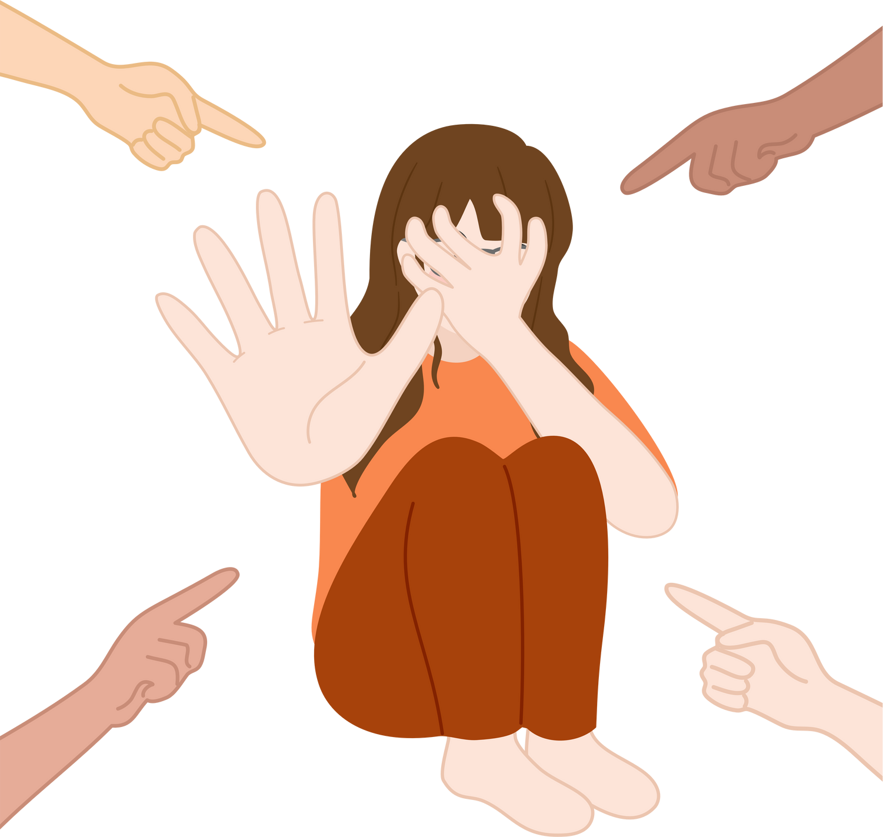
SENTUHAN AMAN DAN TIDAK AMAN
Sentuhan aman (safe touch): seperti dipeluk orang tua, tos, bersalaman, dan/atau bantuan dokter dengan izin orang tua.
Sentuhan tidak aman (unsafe touch): segala bentuk sentuhan pada area pribadi tanpa izin atau membuat anak tidak nyaman. Membuat kita takut, malu, atau tidak nyaman (misal: dielus, dipegang, atau dipaksa menyentuh bagian tubuh pribadi).
Jika kalian merasa tanda-tanda perasaan “tidak nyaman”. Jika merasa takut atau malu, itu artinya ada batas yang dilanggar, dan mereka berhak berkata “tidak” serta bercerita pada orang dewasa yang dipercaya.

Slide 6





Hak Anak untuk Merasa Aman
Setiap anak berhak terlindungi dari kekerasan fisik, psikis, dan seksual (Pasal 59 UU Perlindungan Anak).
Rumah, sekolah, dan lingkungan masyarakat harus menjadi zona aman bagi anak.
Anak berhak menolak sentuhan, ajakan, atau perlakuan yang membuatnya tidak nyaman.
Peran Guru, Orang Tua, dan Teman Sebaya
Guru: menjadi teladan dan tempat aman bagi anak untuk bercerita.
Orang tua: mengajarkan pendidikan seksualitas berbasis nilai dan kasih sayang.
Teman sebaya: saling menjaga, tidak mengolok-olok korban, dan berani melapor jika melihat tanda kekerasan.

Slide 7

Berani Bercerita dan Melapor
Kekerasan seksual bisa terjadi di mana saja dan kepada siapa saja.
Banyak anak tidak berani bercerita karena takut, malu, atau merasa bersalah.
Padahal, korban tidak pernah salah.
Berani bercerita adalah langkah awal untuk menyelamatkan diri dan orang lain.
Tanda Bahaya dan Situasi Tidak Aman
Ada orang yang mencoba menyentuh bagian pribadi.
Ada yang mengirim pesan atau gambar tidak pantas.
Ada yang meminta untuk merahasiakan sesuatu yang membuatmu takut.
Ada yang memberi hadiah agar kamu mau menurut.

Slide 8
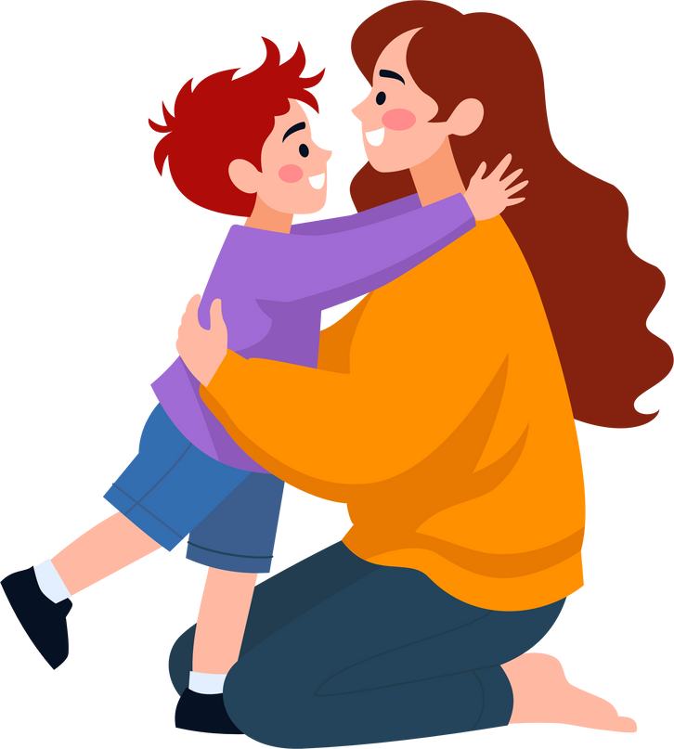
DASAR HUKUM
Undang-Undang Nomor 35 Tahun 2014
Perubahan atas UU No. 23 Tahun 2002 Tentang Perlindungan Anak
Pasal 59 ayat (2) : Negara, pemerintah, dan masyarakat wajib memberikan perlindungan khusus kepada anak yang menjadi korban kekerasan.
Pasal 76D : Setiap orang dilarang melakukan kekerasan atau ancaman kekerasan memaksa anak melakukan hubungan seksual.

Slide 9


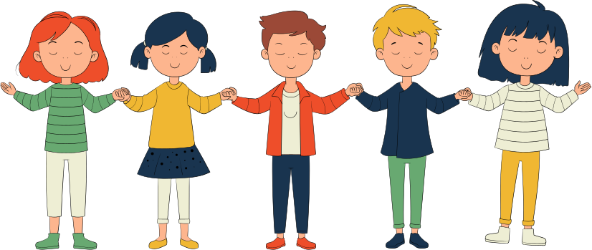

Terima Kasih

